Slide 1

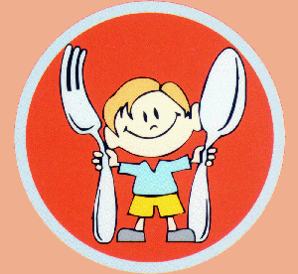
Здоровое
Питание-это
здорово!
\.

Slide 2
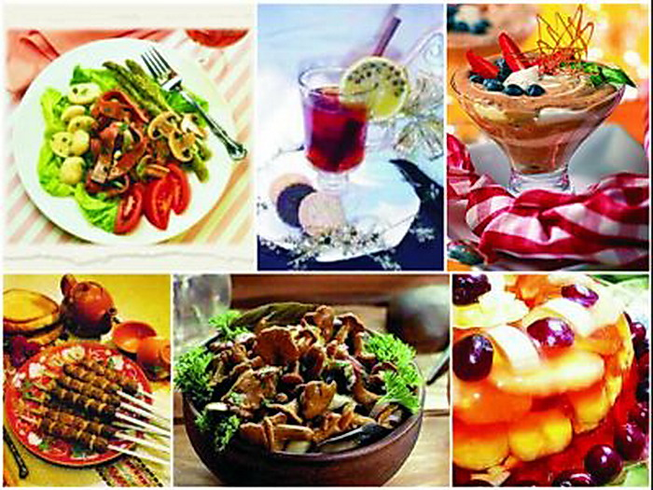
Правильное питание-это рациональное питание

Slide 3
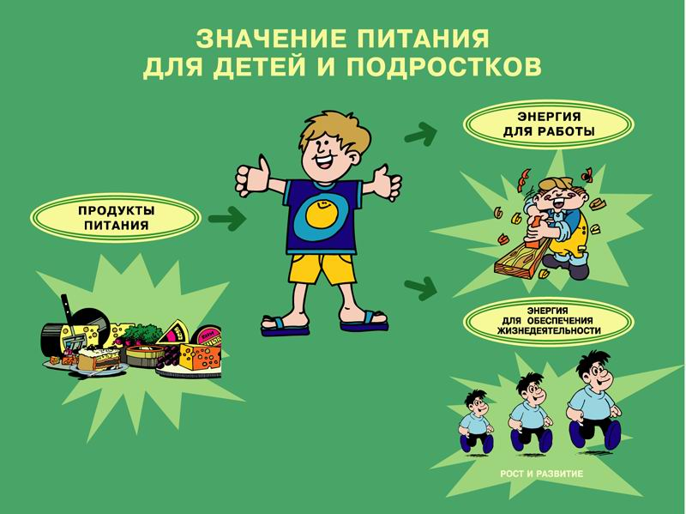

Slide 4
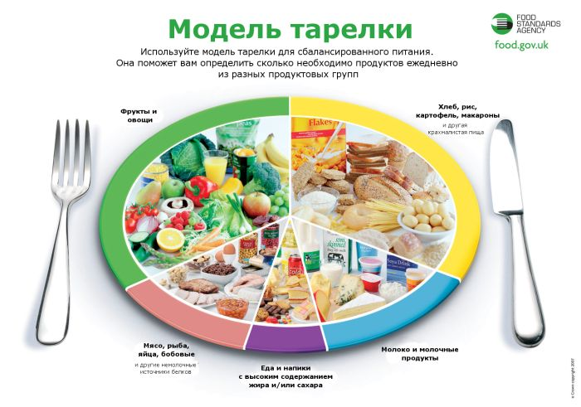
Суточная потребность в энергии
Возрастная группа | Энергия, ккал
Дети: 7 - 10 лет 11 - 13 лет 14 - 17 лет | 2400 2850 2800 - 3000

Slide 5
Распределение калорийности блюд в течении суток

Slide 6
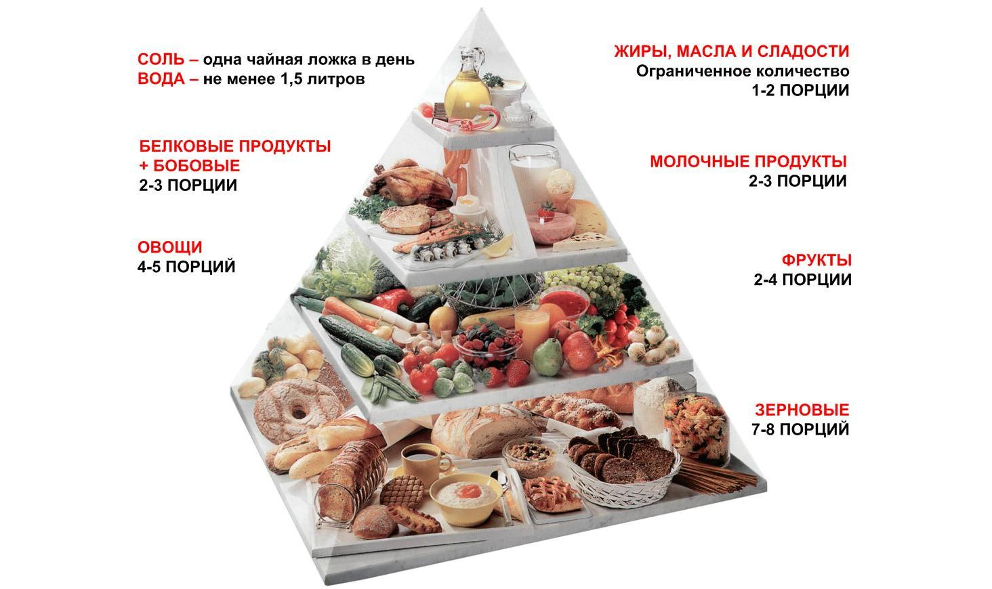
Пирамида здорового питания

Slide 7
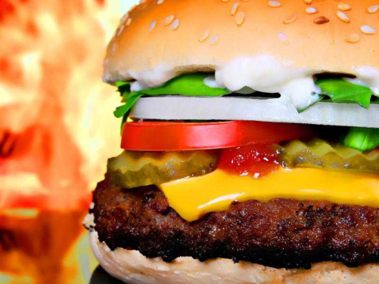
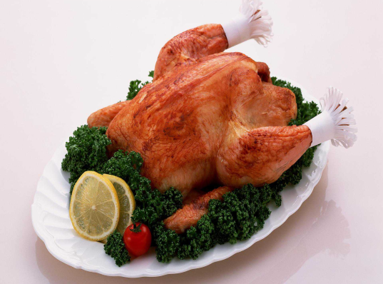

Это вредно!

Slide 8

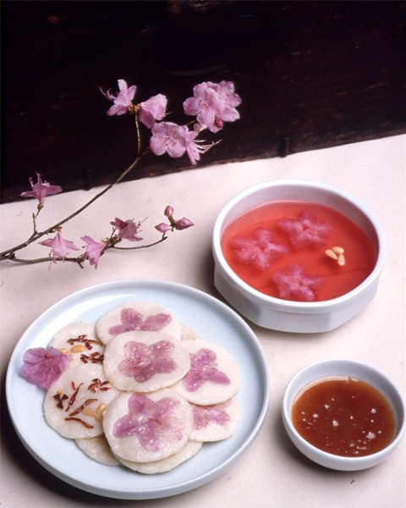
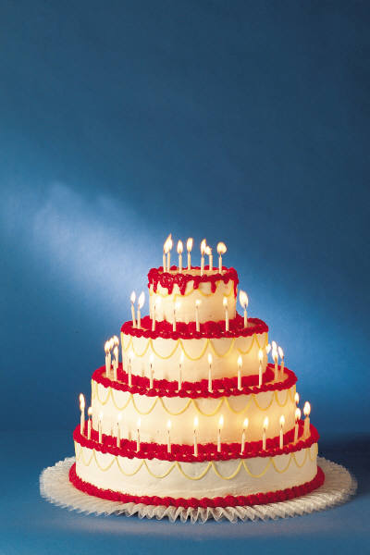
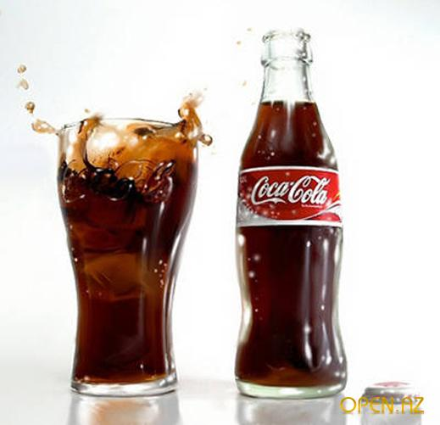

Slide 9
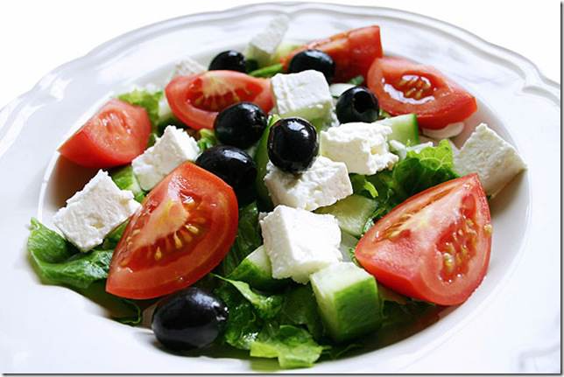
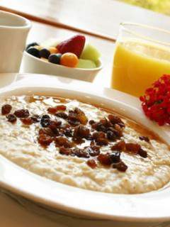
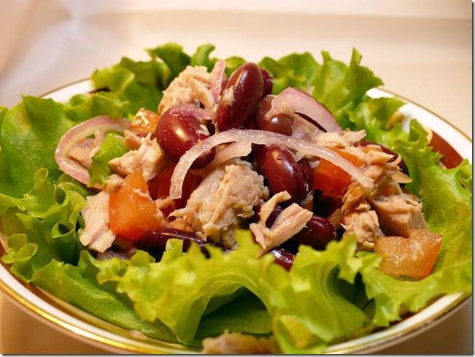
Это полезно!

Slide 10
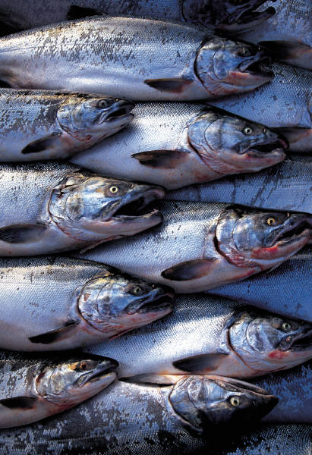

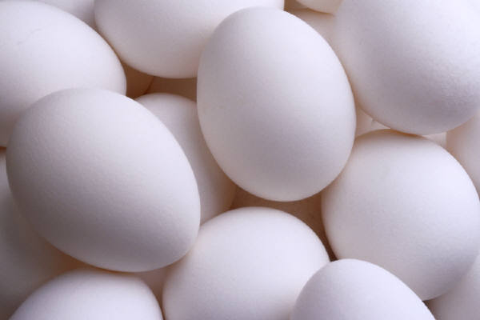
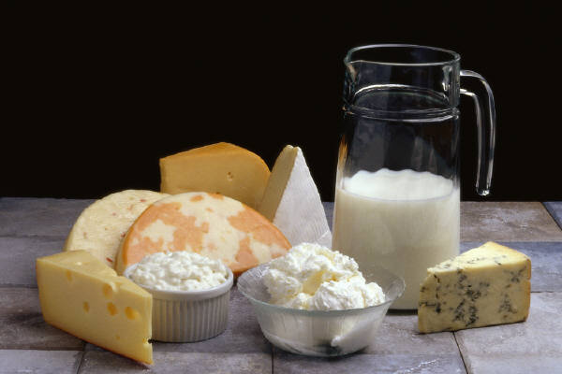
Это полезно!

Slide 11
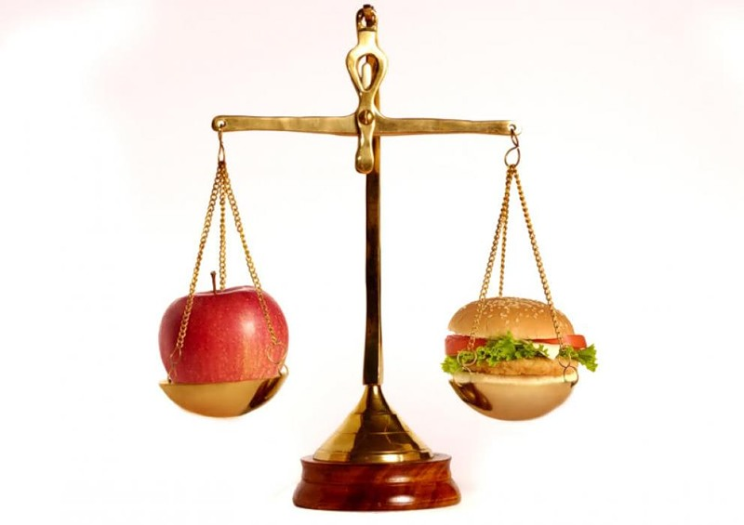
Правильный режим питания
1). Прием пищи в одно и то же время.
2). 4-5 разовое питание.
3). Интервалы в приеме пищи не менее 3х не более 5ти часов.
4). Между ужином и началом сна 3-4 часа.

Slide 12
ЗАПОМНИТЕ!!!
Мы едим для того, чтобы жить, а не живем для того, чтобы есть.
БУДЬТЕ ЗДОРОВЫ!
СТАНОВИТЕСЬ ЗДОРОВЫМИ!
ОСТАВАЙТЕСЬ ЗДОРОВЫМИ!

Slide 13
СПАСИБО ЗА ВНИМАНИЕ!

